Slide 1
基于文澜2.0的中文image caption
温静远 2020100398
孙宇冲 2020000290
郭港 2020101269

Slide 2
目录
引言
模型架构
实验介绍
结果展示

Slide 3
引言
Why Image Caption
互联网上有非常多未标注语义的图片。自动生成这些图片语义的文字描述，在图像检索、人机交互等方面都非常有意义。
Image Caption目的
训练一个能对图像产生恰当语言描述的模型。
主流架构
Encoder-Decoder架构。

Slide 4
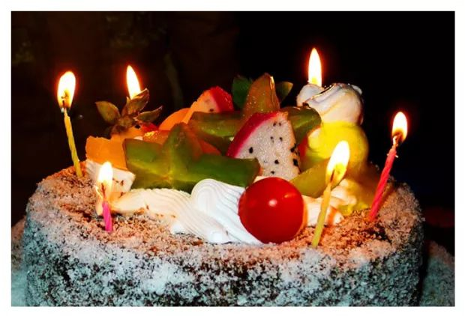
引言
悟道-文澜是基于对比学习的双塔大规模多模态训练模型。它的提出基于了视觉-语言弱相关假设。
文澜2.0在文澜1.0上做了全面改进，参数量和训练数据分别达到了53亿和6亿。
强相关:一个水果蛋糕，上面插着燃烧的蜡烛
弱相关：生日快乐，许个愿吧！

Slide 5
引言
文澜模型在Image Caption任务上的优势
大规模的预训练数据量
图文弱相关带来的diversity和humanity
双塔结构减小了部署难度和时间消耗

Slide 6
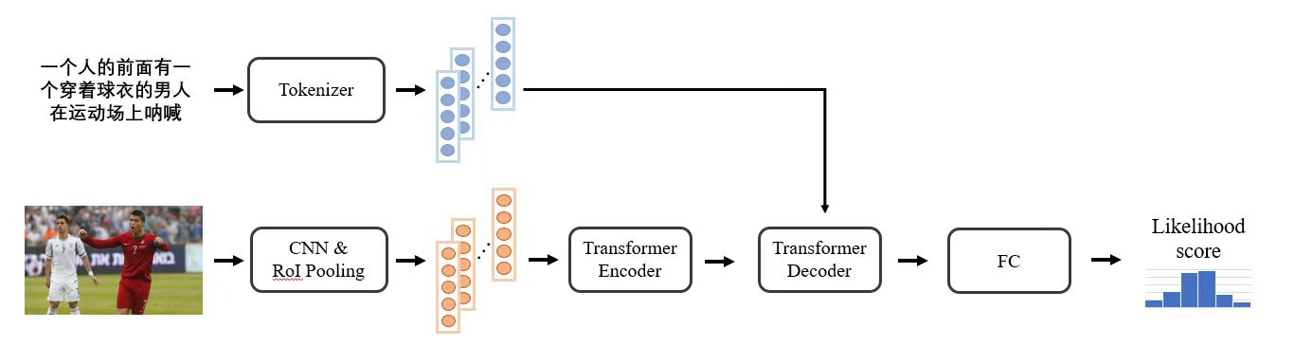
模型架构
图生成文模型结构示意图
训练过程：Decoder的输入为目标文本。
生成过程：Decoder初始的输入为一个特殊符号[CLS]，之后模型基于概率分布进行采样得到下一个词，将这个词与初始输入一起作为Decoder的新输入预测下一个词，以此类推，直到生成一个特殊符号[SEP]作为结束的标志，生成过程停止。
本模型中，图像Encoder为EfficientNet b5 ns。

Slide 7
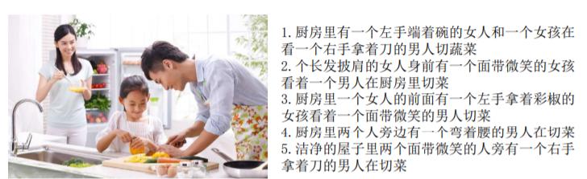
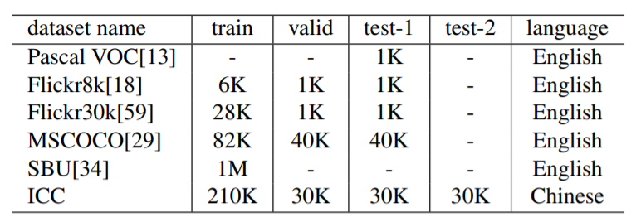
实验介绍
数据集（the image Chinese captioning dataset， ICC）介绍
训练集样例
ICC统计数据

Slide 8
实验介绍
实验结果
 | BLEU-4 | METEOR | ROUGE-L | CIDEr
2017年冠军 | 62.8 | 43.0 | - | 210.4
UNITER | 62.8 | 38.7 | 69.2 | 199.7
文澜(ours) | 66.1 | 41.1 | 71.9 | 220.7

Slide 9
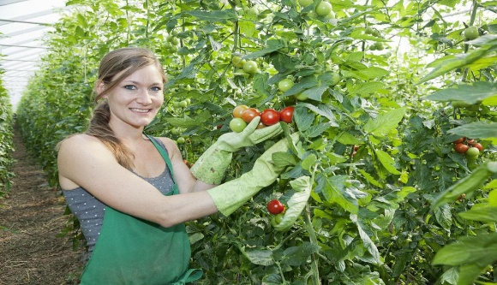
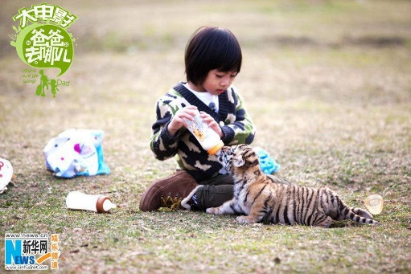
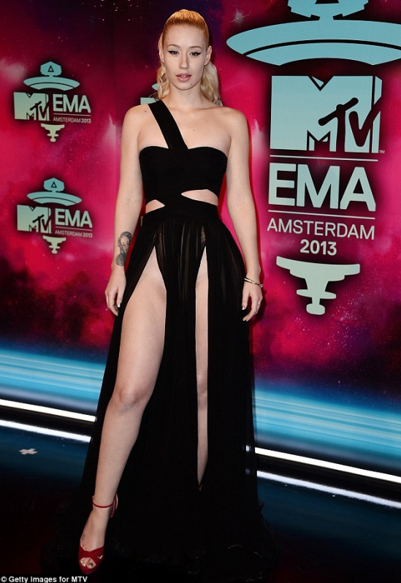
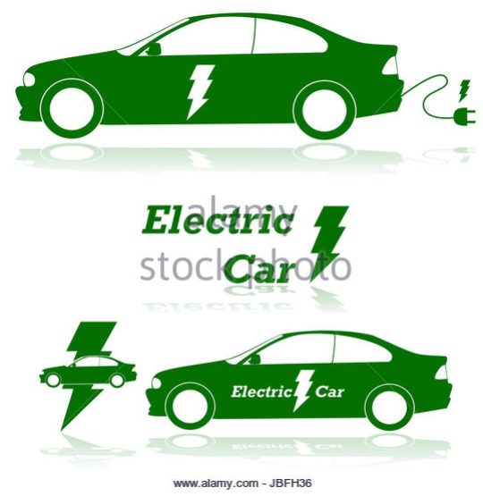
实验介绍
可视化
1.AIC测试集
一个面带微笑的女人在硕果累累的果园里采摘水果
草地上有一个双手拿着奶瓶的孩子在喂一只老虎吃东西
2.网络图片zero-shot
在她的新片首映式上，一位演员穿着一件黑色长裙，看起来很性感
白色背景上的汽车插图

Slide 10
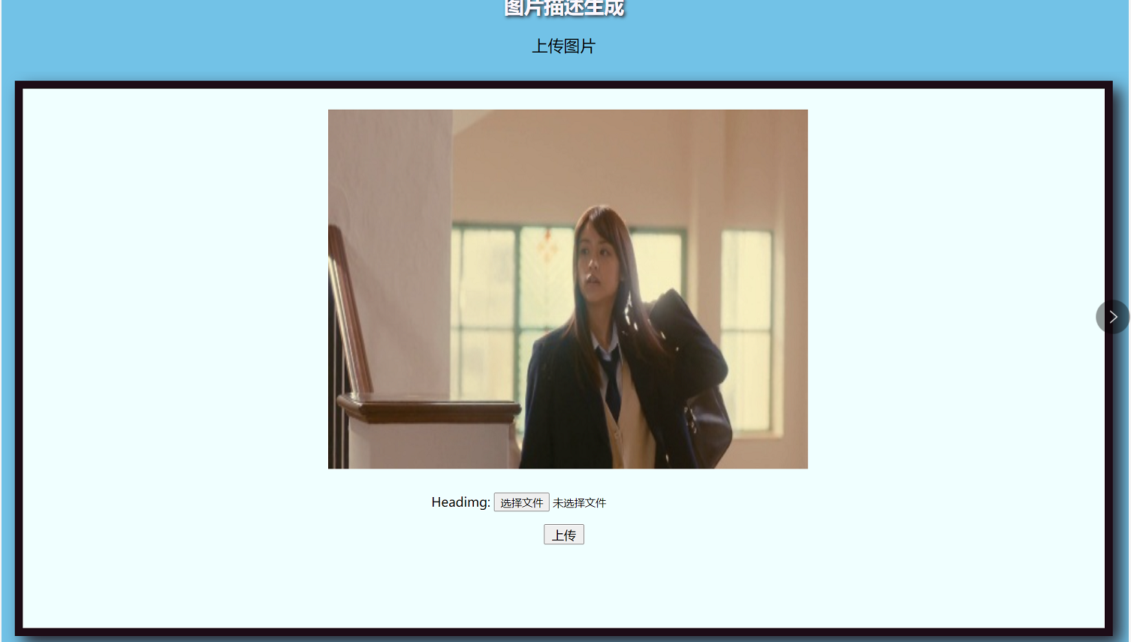
实验介绍
应用demo
url : http://81.70.142.69:8080/captions

Slide 11
Thank you！

